Slide 1
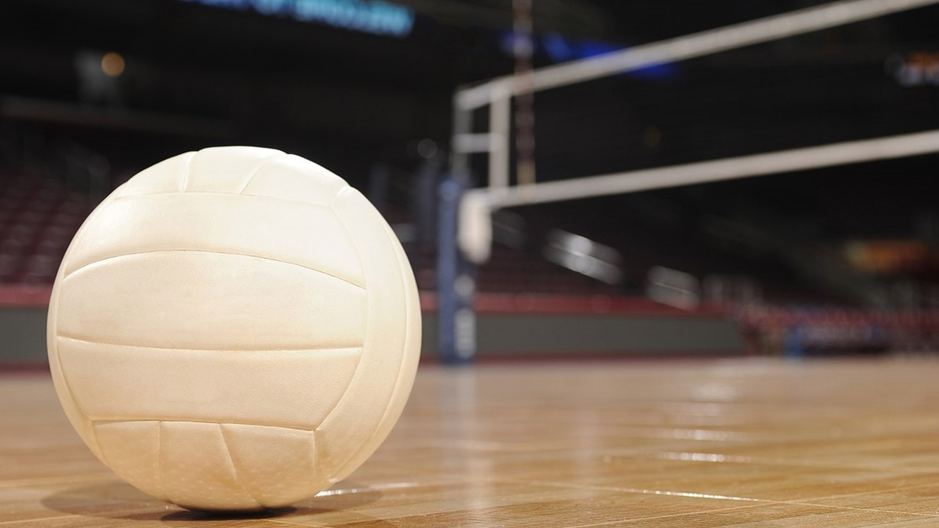
តើអ្នកដឹងអ្វីខ្លះពីក្រុមជម្រើសជាតិកម្ពុជាក្នុងព្រឹត្តិកា SEA GAME?
[SIM SENRIN-CLASS B]
Notes:
ដំបូងខ្ញុំចង់ដឹងថា​ តើនាក់ទាំងអស់គ្នាបានដឹងអ្វីខ្លះពីរកាប្រកួតកិឡាបាល់ទះក្នុងព្រឹត្តិកា sea game របស់គ្រុមជម្រើសជាតិកម្ពុជា?​
ខ្ញុំបា​ទឈ្មោះ ស៊ីម​ សែនរិន រៀន​នៅ pnc university មកពី ថ្នាក់​ B​​ ថ្ងៃនេះខ្ញុំនឹងនាំអ្នកទៃអស់គ្នាទៅដឹងពីរឿងរ៉ាវមួយចំនួនរបស់គ្រុមបាល់ទះជម្រើសជាតិរបស់យើងនៅក្នុងព្រឹតិ្តកាsea game.​

Slide 2
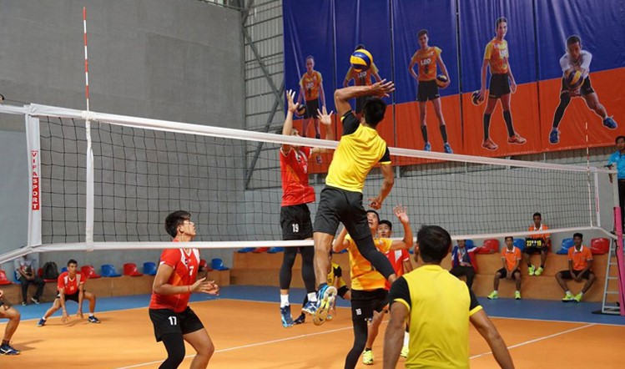
មកដឹងពីការវឹកហាត់របស់ក្រុមជម្រើសជាតិបាលទះកម្ពុជា
Notes:
រឿងទីមួយដែលខ្ញុំនឹងលម្អឹតអ្នកទាំងអស់គ្នានោះគឺ ការវឹកហាត់របស់គ្រុមជម្រើសជាតិកម្ពុជា ​គ្រុមជម្រើសជាតិកម្ពុជា បានធ្វើកាវឹកហាត់យ៉ាងម្មត់ចត់ជាមួយ គ្រួបង្វិក សញ្ជាតិចិន​លោក Ji long ដែលបានដឹងនាំបង្វឹកដោយយកចិត្តទុក្ខដាក់បំផុត លើសពីនេះមិនមានការប្រគួតក្រៅផ្លូវកាណាបានធ្វើឡើងឡើយ ព្រោះមិនចង់ធ្វើអោយខូចកីឡាករដែលធ្វើអោយប៉ះពាល់ដល់ការប្រកួតក្នុងsea game នោះឡើយ។

Slide 3
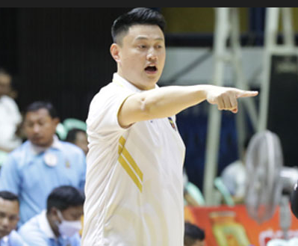
ក្រុមជម្រើសជាតិកម្ពុជានៅមានកម្រិតខ្សោយនៅឡើយ។
Notes:
ចុះតើមុនកាប្រគួត គ្រួបង្វិកគ្រុមជម្រើសជាតិកម្ពុជាបាននិយាយអ្វិខ្លះពីកូនគ្រុមរបល់ខ្លួន​​។​ គ្រួបង្វិកបានលើកឡើងថា គ្រុមជម្រើសជាតិកម្ពុជានៅមានកម្រិតខ្សោយនៅឡើយដោយោពួកគេនៅមានកាយវិកានៅឆ្គងនៅឡើយ កាយវិកាក្នុងកាលេងបាល់នៅមិនទន់ត្រូវទៅតាមខក្ខ័ណបាល់ទះអន្ទជាតិនៅឡើយ។ នេះបើយោងតាមសម្ដីរបស់លោក ji long ផ្លាល់

Slide 4





តោះមកដឹង៣ប្រកួតផ្លូវការរបស់កម្ពុជ
Cambodia: 3
0 :Malaysia
Cambodia: 3
2 :Thialand
Cambodia: 0
3 :Indonesia
Notes:
អីឡូវសូមក្រឡេកមកមើលកាប្រកួតផ្លួវកាវិញម្តង។ នៅ៣ប្រកួតចុងក្រោយកម្ពុជាត្រូវប៉ជាមួយ គ្រុមជម្រើសជាតិផ្សេងដូចជា
ហ្វីលីភិន ដោយក្នុងការប្រគួតកម្ពុជាពិតជាធ្វើបានល្អមែនទែន ដោយបំបាក់ក្រុមជម្រើសជាតិហ្វីលីភិន 3 vs 0
ឯកាប្រកួតប៉ះថៃវិញកម្ពុជរាងធ្វើការធ្ងន់បន្ទិច ព្រោះថៃបាននាំមុខកម្ពុជារហូតដល់ទៅ២​ សិចមុន តែកម្ពុជាក៏ងាចស្ដាស្ថានកាវិញបានដោយយកឈ្នោះថៃក្នុងលទ្ធិផល២​ ទល់៣។
តែជាអកុសលក្នងកាប្រកួតប៉ះជាមួយក្រុមការពាដំណែងជើកឯង indonesia​ កម្ពុជាក៏បានចាញ់ 3 vs 0 ។

Slide 5
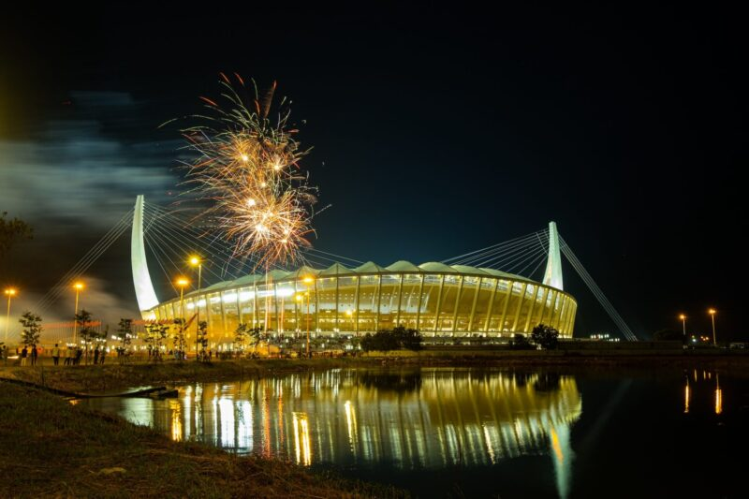
Notes:
ជារួមមកយើងឃើញថាកាប្រឹងប្រែងវឹកហាត់វាពិតជាបានផ្ដល់នុវផលប្រយោជន៍ដល់ប្រទេសកម្ពុជាយ់ាងច្រើន​ ។​ ទោះយើងមិនបានឈ្នះវគ្គផ្ដាច់ព្រត់​ ក៏ពួកយើងបានសាងមុខមាត់ដល់កម្ពុជាយ់ាងធំធេងតាមរយះកាឡើងទៅដល់វគ្គ finallនេះផងដែរ

